Slide 1



培训手册——编制单位主管部门篇

Slide 2

目录 CONTENTS
1、论证阶段（论证主管部门意见）

Slide 3
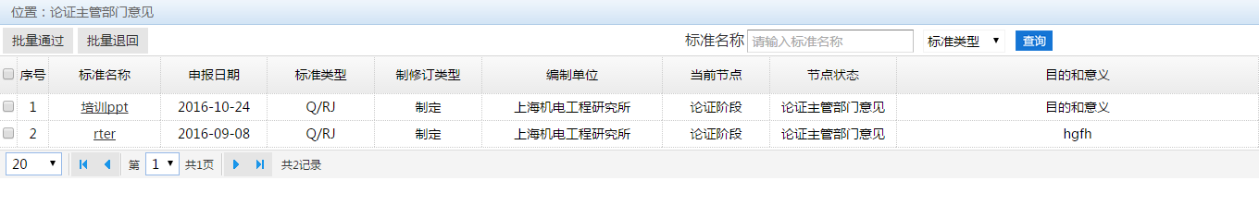
论证阶段——论证主管部门意见
菜单栏点击“标准制修订→论证阶段→论证主管部门意见” ，进入页面如下：

Slide 4
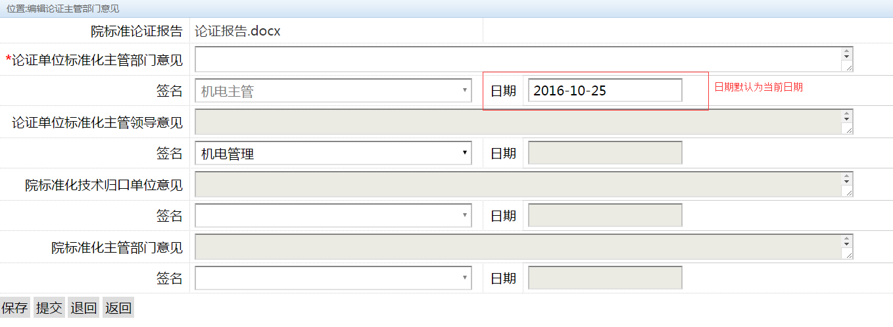
论证阶段——论证主管部门意见
1、编辑意见：列表点击“标准名称”链接，进入意见编辑页

Slide 5

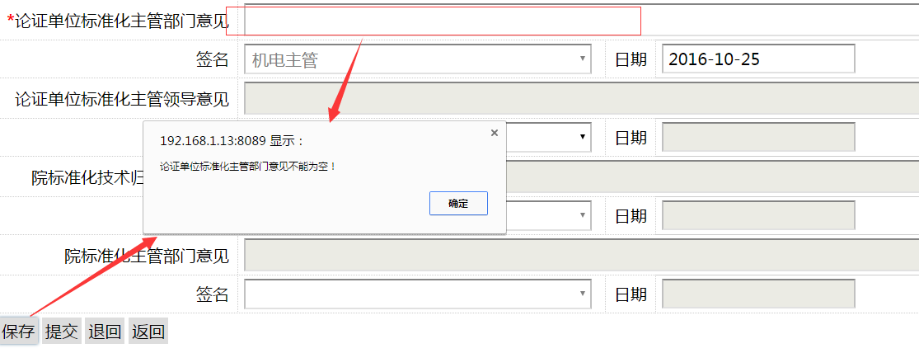
论证阶段——论证主管部门意见
1）下载报告：点击“论证报告”名称即可
2）保存键：可保存页面信息，要求意见不能为空

Slide 6
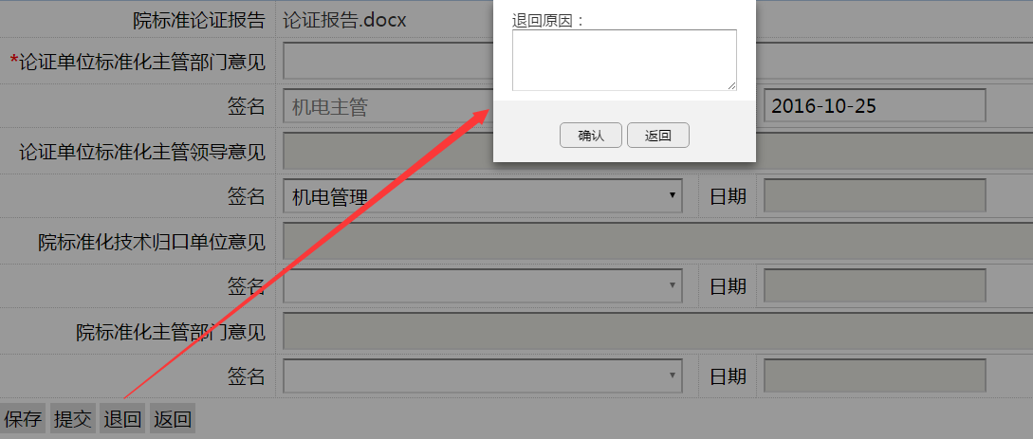
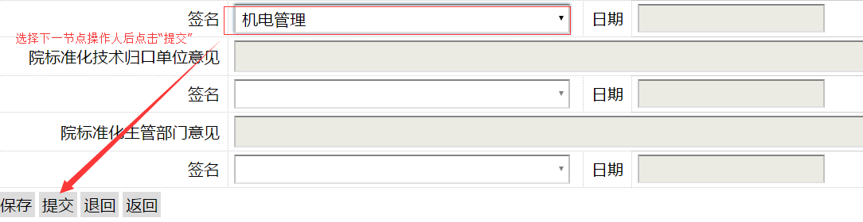
论证阶段——论证主管部门意见
3）退回：退回至【立项申报——待提交】节点，可修改后重新提交
4）提交：提交至【论证阶段——论证主管领导意见】节点

Slide 7
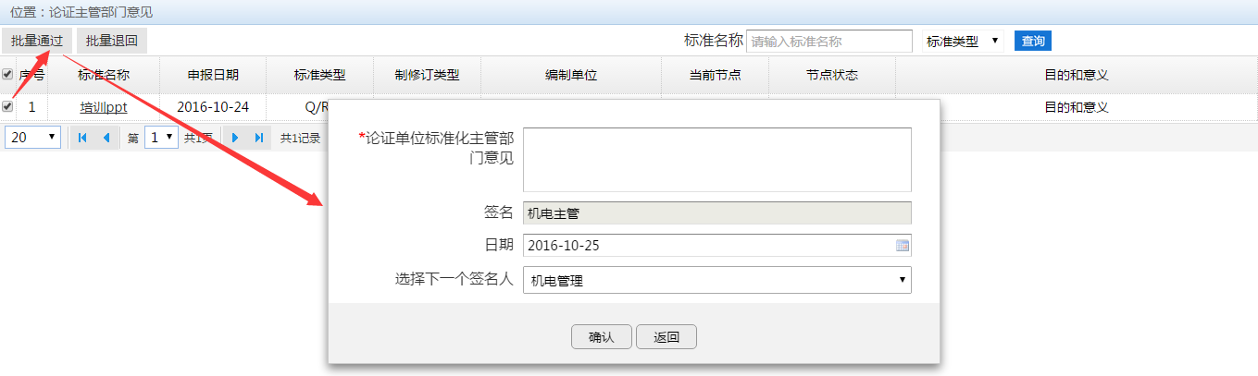
论证阶段——论证主管部门意见
2、批量通过：列表勾选标准，点击“批量通过”

Slide 8
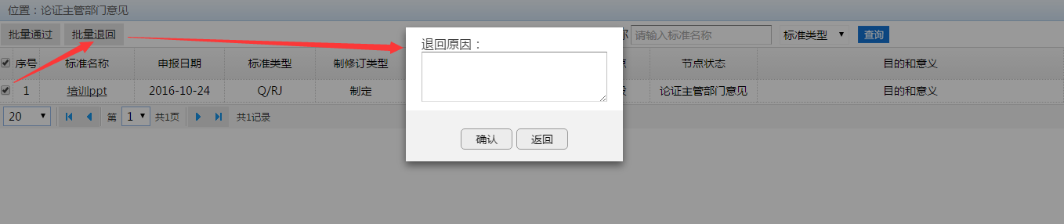
论证阶段——论证主管部门意见
3、批量退回：列表勾选标准，点击“批量退回”
退回至【立项申报——待提交】节点，可修改后重新提交

Slide 9
END

